Slide 1
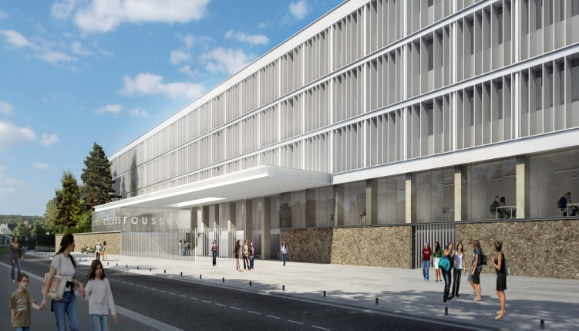
Lycée Jean-Jacques ROUSSEAU
MONTMORENCY
Etablissement
entièrement
rénové en 2018
Restructuration
et extension
2O RUE DE JAIGNY 9516O MONTMORENCY
Tél 01 34 05 12 50
Fax 01 34 12 51 15

Slide 2
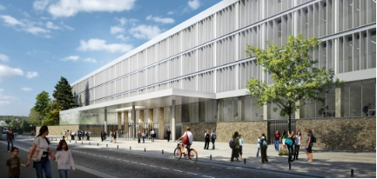

Lycée Jean-Jacques ROUSSEAU
MONTMORENCY
en 2018 !!

Slide 3
LES FORMATIONS DE BTS
        Le lycée accueille 2 sections de BTS
  BTS SIO
  Solutions informatiques aux organisations
  BTS CG
  Comptabilité et
  Gestion

Slide 4
LES ATOUTS
Des équipes pédagogiques
stables et expérimentées
Encadrement et suivi des élèves
Une préparation efficace aux examens
      4 BTS blancs sur les 2 années de formation
      une semaine banalisée fin juin pour la réalisation du dossier mémoire
      des soutenances régulières pour la préparation des épreuves orales

Slide 5
Des taux de réussite élevés aux examens
TAUX DE REUSSITE DU LYCEE BTS CGO puis CG
Montmorency/ AU NIVEAU NATIONAL
BTS CGO
2013 | 2014 | 2015 | 2016
90% | 71% | 79% | 83%
BTS CG
2017 | 2018 | 2019 | 2020
75% | 56% | 73 % | ?
Chaque année les taux de réussite du lycée sont nettement supérieurs aux résultats
sur le plan national

Slide 6
Un réseau informatique performant
Réseau cablé GigaBit
10 salles informatiques
Accès Internet ADSL
Libre service informatique des sections de BTS CG
3 salles dédiées

Slide 7
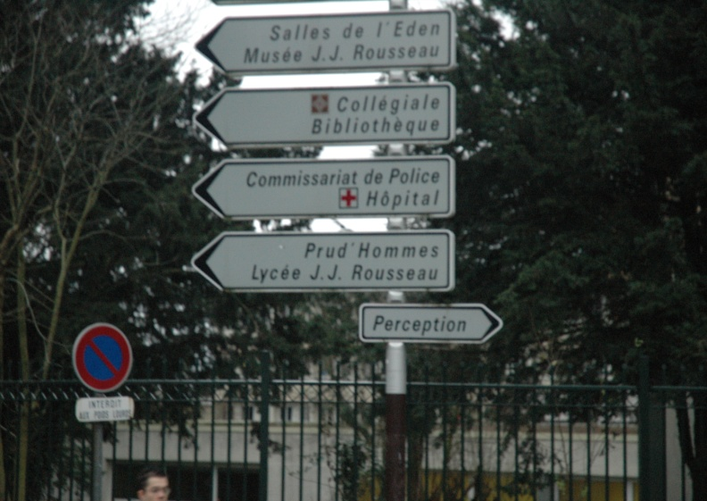
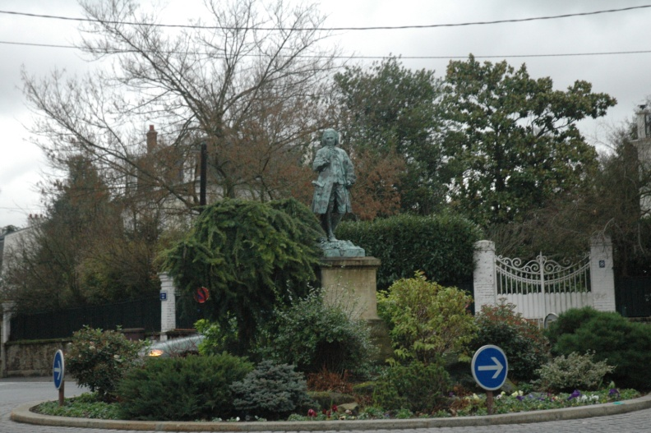
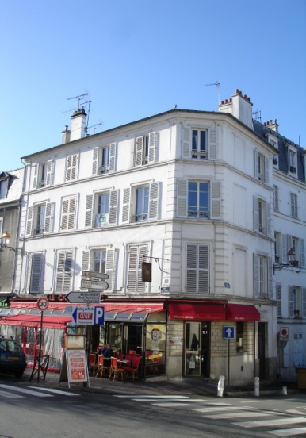
Les accès
GARE D’ERMONT Ligne 12
arrêt Franklin Roosevelt
GARE D’ENGHIEN LES BAINS
Lignes 15M arrêt Mairie
GARE DE DOMONT Ligne 13
arrêt Mairie
GARE DE SARCELLES Ligne 95-02 Sarcelles-Saint-Brice-Groslay-Montmorency
arrêt mairie

Slide 8
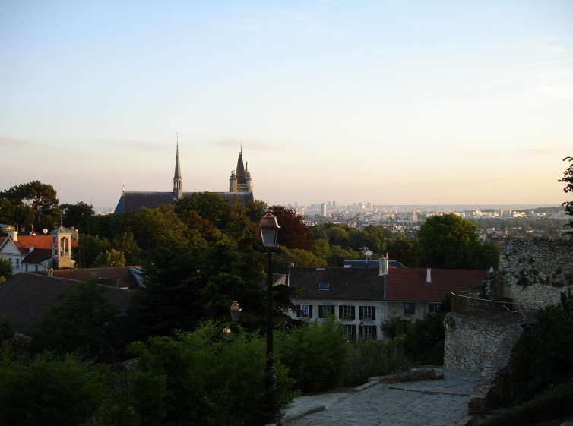


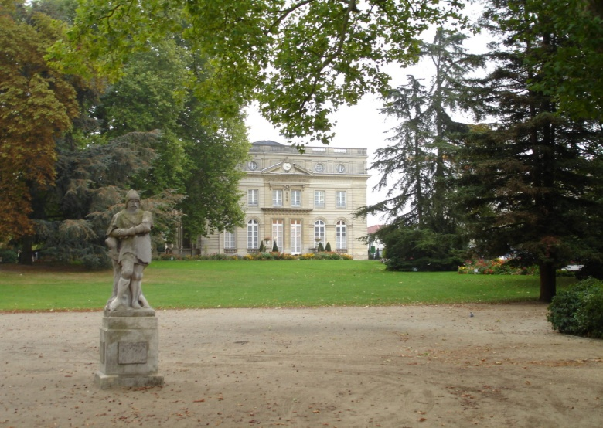
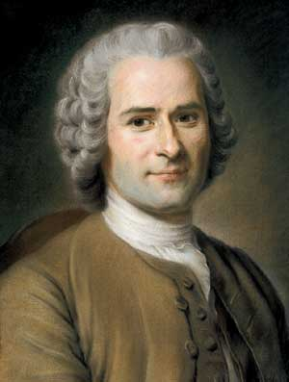
Un lycée à taille humaine dans un environnement agréable

